Slide 1

Kinésithérapie et douleur
Observateur,
Acteur,
Inducteur,
Préventeur.
La douleur en IFMK

Slide 2
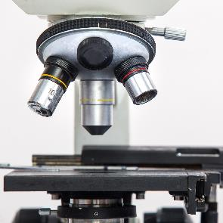

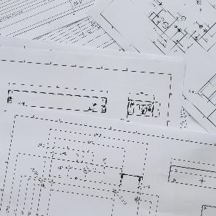



Plan de la présentation
Introduction
Évaluer
Agir
Prévenir
Former
Conclusion

Slide 3
Introduction

Slide 4

Présentation
Laurent Rousseau, MKDE
DU douleur Rennes
DU TCC douleur chronique Paris
Formation initiale et continue
Je déclare un conflit d’intérêt par rapport à la formation continue
Thomas Osinski, MKDE, COMT, MSc
Formation initiale et continue
Actionnaire d’un organisme de formation

Slide 5
Evaluation
Notes:
1)évaluation (10min):
présentation modèle BPS
définition de la douleur
introduction d’un cas en échec
notion de soin centré sur le patient
patient specific functional scale comme un outil de base pour parler le même langage

Slide 6
Qu’est ce que la douleur?
Expérience sensorielle et émotionnelle désagréable en lien avec une lésion tissulaire réelle ou potentielle ou décrite en de tels termes

Slide 7
Soin centré sur le patient
Soin centré patient
Partage décision
Alliance
Patient-personne
BPS
Thérapeute-personne
Soin coordonné
Notes:
Langberg 2019 Eklund et al. state that patient-centredness focuses on function, whereas person- centredness focuses more on a meaningful life [20]. The concept of patient-centredness stems from Enid and Michael Balint and their successors [6, 14, 21] whereas the concept of person-centredness has its origin in Rogers’ works [22, 23]. Family- centredness is mostly applied in a paediatric context [24, 25].
Partage décision et reponsabilité, socle commun en accord avec patietne qui est acteur
Alliance thérapeutique avoir des objectifs commun
Patient personne avec ses valeurs, comprendre son Expérience du problème
BPS = holistique
Téhrapeute personne= valeur du thérapeute et son vécu qui ovnt influencer la relation
Soi corodné= continuité des soins accessibilité cohérent

Slide 8
Le modèle BPS
Biomédical
Psycho
Social

Slide 9
Patient Specific Functional Scale
Orientée sur les troubles MsK
Outil centré sur le patient
3 activités à problème
Mesure de la capacité à faire pas de l’intensité du symptôme
De 0/10 capacité à faire à 10/10 (100%) de capacité à faire
DMIC de 3/10 pour une activité ou 2/10 pour moyenne
Notes:
Utilisé par WHO et APTA
“I am going to ask you to identify up to three important activities that you are unable to do or are having difficulty with as a result of your __________________________ problem.
Today, are there any activities that you are unable to do or you are having difficulty with because of your __________________________ problem?” (Show the scale to the patient and have the patient rate each activity.)
A 2011 systematic review of 13 studies also reported the PSFS to be valid, reliable, and responsive in populations with
• knee dysfunction
• cervical radiculopathy
• acute low back pain
• mechanical low back pain
• neck dysfunction.

Slide 10
Cas simple
Biomédical
Psycho
Social
Patiente 50 ans fracture bases de M2-3-4 pied droit
Vue après série de séance de kinésithérapie insatisfaisante
À 7 semaines de l’événement traitement orthopédique(2CB, chaussures orthopédiques)
Pense que besoin de plus que du vélo et de l’équilibre
Veut un autre avis
Ne sait pas ce que peut faire à peur de faire quelque chose qu’il ne faut pas

Slide 11
Cas simple
Fracture en consolidation
Appréhension
Incompréhension
Retour au sport et travail autonome
Patiente 50 ans fracture bases de M2-3-4 pied droit
Vue après série de séance de kinésithérapie insatisfaisante
À 7 semaines de l’événement traitement orthopédique(2CB, chaussures orthopédiques)
Pense que besoin de plus que du vélo et de l’équilibre
Veut un autre avis
Ne sait pas ce que peut faire à peur de faire quelque chose qu’il ne faut pas

Slide 12
Action
Notes:
2)l’action (15min):
à partir d’une lecture BPS proposition de plusieurs possibilité d’action pour le patient avec lui même(manipulation, éducation, exercice, exposition…)
des suggestions pour le patient avec son environnement (TCC) et réorientation

Slide 13
Objectifs négociés de prise en charge
Biomédical
Guider la consolidation
Corriger les séquelles du traitement conservateur

Slide 14
Objectifs négociés de prise en charge
Psycho
Diminuer l’anxiété
Partager les objectifs et moyens

Slide 15
Objectifs négociés de prise en charge
Social
Aider le retour au sport, important car métier stressant
Aider le retour au travail

Slide 16
Moyens envisagés
Education
Réassurance
Gestion immobilisation
Exposition progressive
Diminution anxiété

Slide 17
Moyens envisagés
Exposition progressive
Consolidation
Réassurance
Autonomie

Slide 18
Cas chronique

Slide 19
Cas chronique
Céphalées
Diminution mobilité
Contracture
Control moteur
Troubles sommeil
Entretien domicile
Loisirs
Association
Retraitée
Active
Shopping médical
Fusion
Rigidité
Femme 67 ans
Mariée
Famille en province

Slide 20
Moyens envisagés
Educ°
Modulation descendante
Défusion
Shopping médicale

Slide 21
Moyens envisagés
Mob°
Diminution rotation
Modulation descendante
Autonomie
Shopping médical

Slide 22

Prévention et douleur
Prévenir de quoi?

Slide 23
Le paradoxe
La douleur est naturelle et très utile…
Perte de la fonction d’alerte
Douleur perçue comme inutile, interminable…
Douleur ou souffrance?
Douleur
=
Maladie

Slide 24
Si la douleur est utile…
Prévenir de quoi?
Q’une douleur devienne persistante
Des conséquences fonctionnelles
De l’impact sur la vie

Slide 25
La douleur n’est pas le problème
Prédisposition à voir la douleur comme un problème
Croyances
Douleur = lésion
Intensité = gravité
Catastrophisme
Rigidité psychologique

Slide 26
Le catastrophisme
Rumination
Coincé
Amplification
Peur du message douloureux
Impuissance
Estime de soi

Slide 27
Les pensées dysfonctionnelles
Les injonctions de notre cerveau
Il faut, je dois
Filtrage du négatif ou disqualification du positif
Toujours voir le négatif
Projets possibles que si la douleur diminue
Focalisation sur la douleur

Slide 28
L’éducation, un outil de prévention
Comprendre la douleur
Sa genèse multifactorielle
La douleur est une émergence
La notion de menace
La sensibilisation centrale
Les risques de maintien
La modulation
un équilibre fragile

Slide 29
Ce que l’on peut espérer de l’éducation
Amélioration du coping
Prise de pouvoir, prise de conscience
Diminution du catastrophisme
Une meilleure image de la douleur
Diminution de la kinésiophobie
Bouger en ayant des douleurs
Faire avec et plus contre
Acceptation

Slide 30
Résumons
Un corps sain et un esprit flexible
La douleur est utile
C’est une production du cerveau qui fait toujours pour le mieux avec ce qu’il a

Slide 31
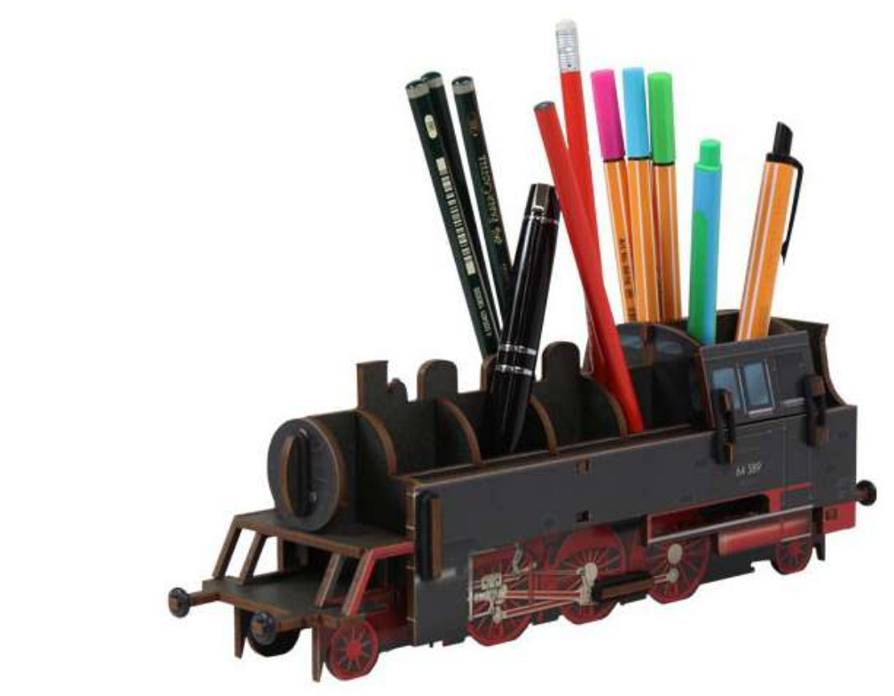
La formation
Objectif
pluri professionnalité

Slide 32
Les mots sont des outils délicats et puissants
L’impact des mots
« Les mots sont la plus puissante drogue utilisée par l’humanité. » Kipling
La communication, ce qu’il entend ce qu’il comprend
Le patient se perd dans les différentes explications

Slide 33
Parler un langage commun
Formation commune = culture commune
Initiale
Continue
L’intérêt du patient avant tout
Abord patient centré
Abord BPS
Attentes et projet du patient

Slide 34
Former les Professionnels de Santé
Des formations commune
Respecter les spécificités de chacun
Valoriser les spécificités
Encourager la complémentarité
Organiser une coopération autour du patient
Équipe pluri-professionnelle
Communication entre les PS

Slide 35
Des disciplines partagées
Les TCC
À la croisées des chemins
L’activité physique
Traitement
Entretien
Prévention

Slide 36

RHUMATOLOGUE
INFIRMIÈRE
MÉDECIN
PSYCHOLOGUE
CHIRURGIEN
RADIOLOGUE
PODOLOGUE
OSTÉO
KINÉ
Le traitement PS centré

Slide 37
RHUMATOLOGUE
INFIRMIÈRE
MÉDECIN
PSYCHOLOGUE
CHIRURGIEN
RADIOLOGUE
PODOLOGUE
OSTÉO
KINÉ
Le traitement patient centré

Slide 38
Valoriser la complémentarité
Chaque professionnel est différent
La douleur est multifactorielle
Tout le monde a raison

Slide 39
Valoriser la complémentarité
La complémentarité est une richesse
Rassurer le patient face aux avis différents voire divergents
Apprendre la complémentarité et à travailler ensemble

Slide 40
L’exercice coordonné, l’exercice de demain
Gestion des cas complexes
Staff autour de patients complexes
Suivi des patients amélioré
Réactivité facilité
Relation ville hôpital encouragé
Prise en charge complexe
Le médico social intégré

Slide 41
Informer le grand public
La santé n’est pas un sanctuaire
Organiser des rencontres avec le grand public
Sensibiliser le public à la prévention en matière de douleur
Faire sortir la connaissance
Partager la connaissance
La santé n’est pas l’absence de maladie
Empowerment et coping actif

Slide 42
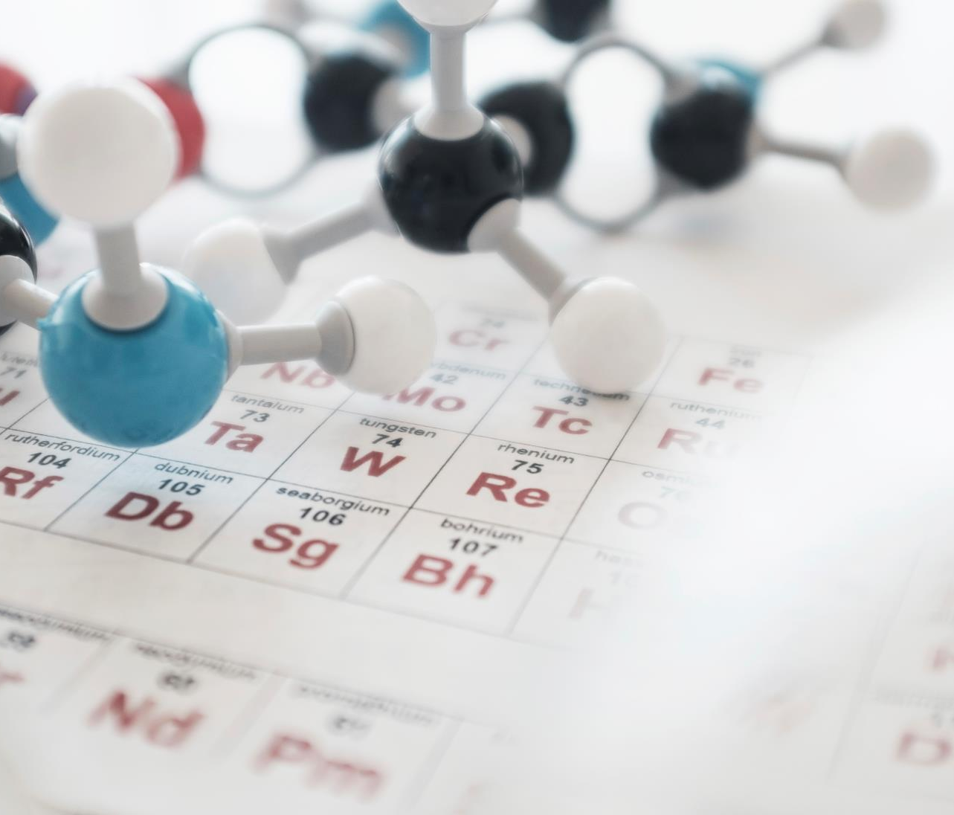
Douleur et
IFMK

Slide 43
La formation initiale
43

Slide 44
La formation initiale
Le modèle BPS encore du mal à être pris en compte
Le modèle reste Bio Médical car plus facile à enseigner
Les étudiants ont du mal à intégrer ces données
Manque de terrain de stage ou le modèle BPS est pris en compte
44

Slide 45
7,5 h (±4,1 h)
23 h (±14 h)
Osinski, T., & Barde-Cabusson, Y. (2018). Enseignement de la douleur en formation initiale de masso-kinésithérapie en France: enquête auprès des IFMK. Kinésithérapie, la Revue, 18(198), 3-7.
Notes:
Parmi les 50 IFMK sollicités, seulement 12 ont répondu à la
première enquête de 2015. Tous les instituts sondés ont
indiqué disposer d'un cours spécifique à la douleur. La durée
des enseignements relatifs à la douleur variait de 2 à 16 heures
avec une moyenne de 7,5 heures (écart-type de 4,1 heures).
La douleur est un symptôme fréquemment rapporté par les patients consultant en kinésithérapie. Le niveau de connaissance dans le domaine de la douleur peut influencer les compétences des professionnels, nous voulions savoir comment est construit l’enseignement de la douleur dans les instituts de formation en kinésithérapie de France. Nous avons diffusé un questionnaire auprès de tous les Instituts de Formation en Masso-Kinésithérapie (IFMK) de France sur l’enseignement de la douleur. L’étude s’est déroulée en deux étapes, à la mise en place du nouveau référentiel de formation et deux ans après. Peu d’IFMK ont participé à notre étude. Il existe une grande hétérogénéité dans la formation sur la douleur ainsi qu’un manque de suivi des recommandations internationales. Toutes les IFMK disposent de cours dédiés à la douleur mais de durées variables (23 ± 14 heures). La réforme semble avoir eu un effet bénéfique sur la formation à la douleur en permettant une augmentation du temps de formation sur la douleur.
Ainsi, l’enseignement de la douleur représente en moyenne 38 heures en Angleterre (min = 5 ; max = 158), 41 heures au Canada (min = 18 ; max = 69) et 31 heures aux USA (min = 5 ; max = 115) (5,6). En élargissant nos comparaisons aux autres enseignements médicaux français et européen, il semble que les IFMK se positionnent également en retrait (un module dédié à la douleur est présent dans 87% des cursus de formation médicale européens avec un total moyen de 31 heures de formation) (7).

Slide 46
Tableau comparatif des scores moyens au NPQ entre les MK et des patients entraînés
 | Moseley, 2003 | Catley, 2013 | Résultats de cette étude
Score NPQ (%) | 61% (PE) | 63.2% (PE) | 66.6%(15.4) (MKF)
PE : Patients entraînés, MKF : Masseur-kinésithérapeutes francophones
Les MKF obtiennent des résultats proche de ceux des patients ayant suivi une éducation aux neurosciences de la douleur.
« If we are to accept the immense privilege of helping people understand their pain […], then we are absolutely obliged to know what it is we are talking about and if that requires some serious work, then so be it. » - Mick Thacker
3. Moseley, 2003 – 4. Catley, 2013
Notes:
Etude Wurtz 101 sujets
9.Moseley : patients entraînés = 61%, Prof non entrainés 55% entrainés 78%
11.Catley : patients entraînés 63.2%
Connaissances de MK en neurophy de la douleur semble perfectible

Slide 47
Tableau comparatif des scores au NPQ des professionnels de santé avec et sans formation
 | Score sans formation (%) | Score avec formation (%)
Moseley, 2003 | 55 | 78
Meeus, 2010 |  | 56.4
Demoulin, 2016 |  | 83.2
Adillòn, 2015 | 42.7 | 68.9
Wurtz, non soumis | 62.9 | 75.9
Moseley : Evaluation avant formation et après une formation
Cette étude : Séparation en deux groupes :
  Suivi d’une formation Vs Ne pas avoir suivi de formation
  Groupe formation a un score significativement meilleur
Les MK peuvent apprendre la neurophysiologie de la douleur^{3,5,6}
3. Moseley, 2003 – 5. Ali N, 2009 – 6. Adillon C, 2015
Notes:
Connaissances de MK en neurophy de la douleur semble perfectible
Moseley : Prof non entrainés 55% entrainés 78%
[12] Ali N, Thomson D. A comparison of the knowledge of chronic pain and its management between final year physiotherapy and medical students. Eur J Pain Lond Engl 2009;13:38–50.
[13] Adillón C, Lozano È, Salvat I. Comparison of pain neurophy- siology knowledge among health sciences students: a cross- sectional study. BMC Res Notes 2015;PMC4619188.
[9] Moseley L. Unraveling the barriers to reconceptualization of the problem in chronic pain: the actual and perceived ability of patients and health professionals to understand the neurophysio- logy. J Pain 2003;4:184–9.

Slide 48
Conclusion

Slide 49
La kinésithérapie
Taillée sur mesure pour la prise en charge du patient douloureux complexe
Le modèle BPS
Une ressource inépuisable d’inspiration
L’exercice coordonné
L’avenir incontournable pour améliorer la prise en charge du patient douloureux

Slide 50

Merci

